Slide 1
ГОСУДАРСТВЕННОЕ АВТОНОМНОЕ ПРОФЕССИОНАЛЬНОЕ ОБРАЗОВАТЕЛЬНОЕ
УЧРЕЖДЕНИЕ ТЮМЕНСКОЙ ОБЛАСТИ
«ТЮМЕНСКИЙ ТЕХНИКУМ СТРОИТЕЛЬНОЙ ИНДУСТРИИ И ГОРОДСКОГО ХОЗЯЙСТВА»
Курсовой проект на тему «Проетирование ИС Ресторана»
Выполнил: Яперов И.Д.
студент 1 курса очной формы обучения,
группы ИСиП 25-11-1
Проверила: Гончарова Т.В., должность: преподаватель проф. дисциплин
г. Тюмень, 2026 г.

Slide 2
Описание предметной области
Предметной областью курсового проекта является деятельность ресторана, предоставляющего услуги общественного питания (горячие блюда, холодные закуски, напитки, десерты) для физических лиц. Ключевым бизнес-процессом, рассматриваемым в рамках автоматизации, является регистрация заказа гостя – от момента выбора блюда и столика до подтверждения заказа, передачи на кухню и формирования фискального чека.

Slide 3
Проблематика
1. Ручной приём заказов. Гости звонят или делают заказ на месте, официант/администратор записывает заказ в бумажный блокнот или на листок. На одного гостя уходит 5–10 минут, в часы пик возникают очереди на оформление заказа.
2. Конфликты в распределении столов. При ручном учёте легко посадить двух гостей за один и тот же стол в одно время. Это приводит к недовольству гостей и потере репутации.
3. Потеря данных о заказах. Бумажные чеки и записи теряются, повар не видит переданный заказ, официант забывает о специальных пожеланиях гостя. Нет единой истории заказов гостя.

Slide 4
Цели и задачи
Задачи:
Провести анализ предметной области «Ресторан».
Разработать функциональные модели в нотациях IDEF0 и DFD.
Построить UML-диаграммы (вариантов использования, деятельности, последовательности, классов).
Создать концептуальную, логическую и физическую модели базы данных.
Разработать техническое задание и эскизный проект веб-сайта.
Составить руководство пользователя для всех категорий (гость, официант, администратор).
Цель проекта:
Спроектировать информационную систему для автоматизации регистрации заказов гостей и управления деятельностью ресторана.

Slide 5
Объект и предмет исследования
Предмет исследования:
Обьект
Процесс онлайн-регистрации заказа, автоматического управления столами (бронированием) и формирования электронного чека/истории заказов с использованием веб-интерфейса.
Деятельность ресторана по организации приема заказов гостей ведению расписания столов и учета заказов

Slide 6
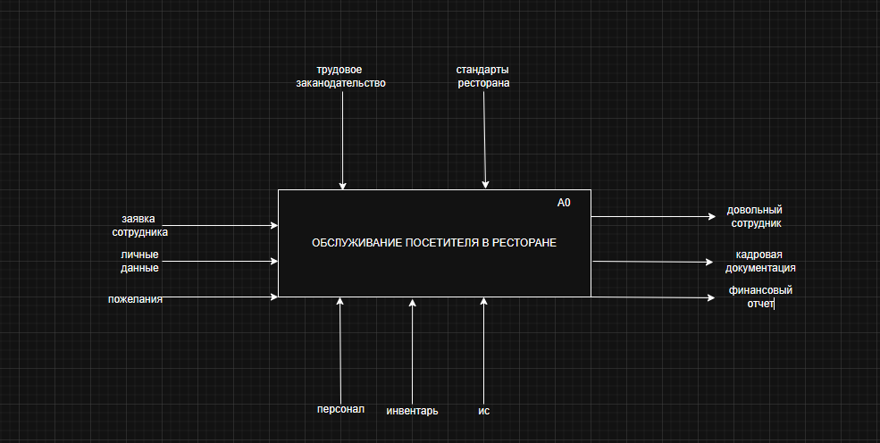
Контекстная Диаграмма idef0

Slide 7
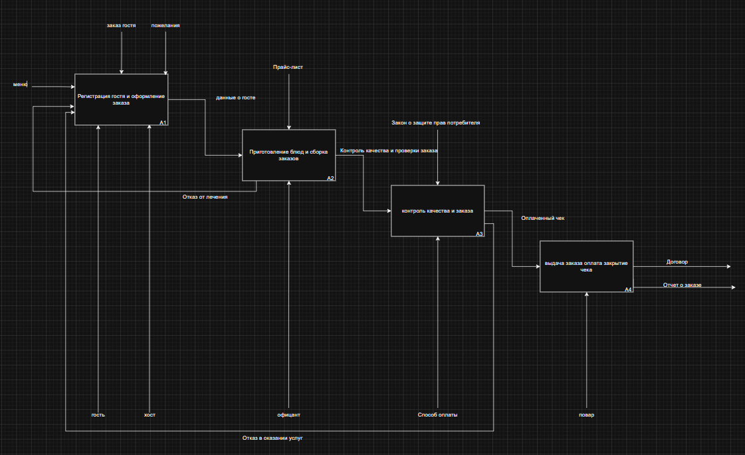
Декомпозиция диаграммы idef0

Slide 8
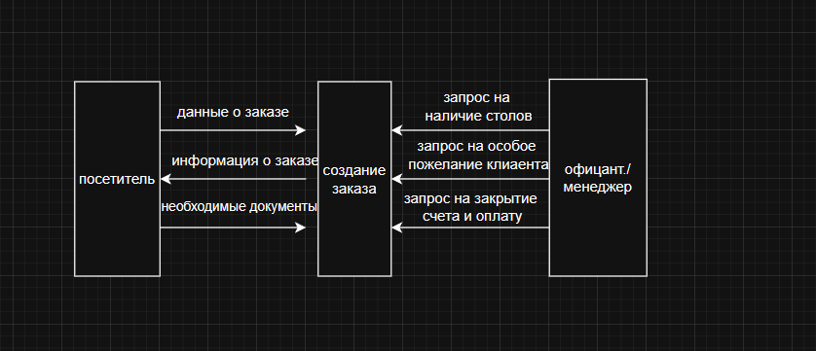
Контекстная ДИАГРАММА DFD

Slide 9
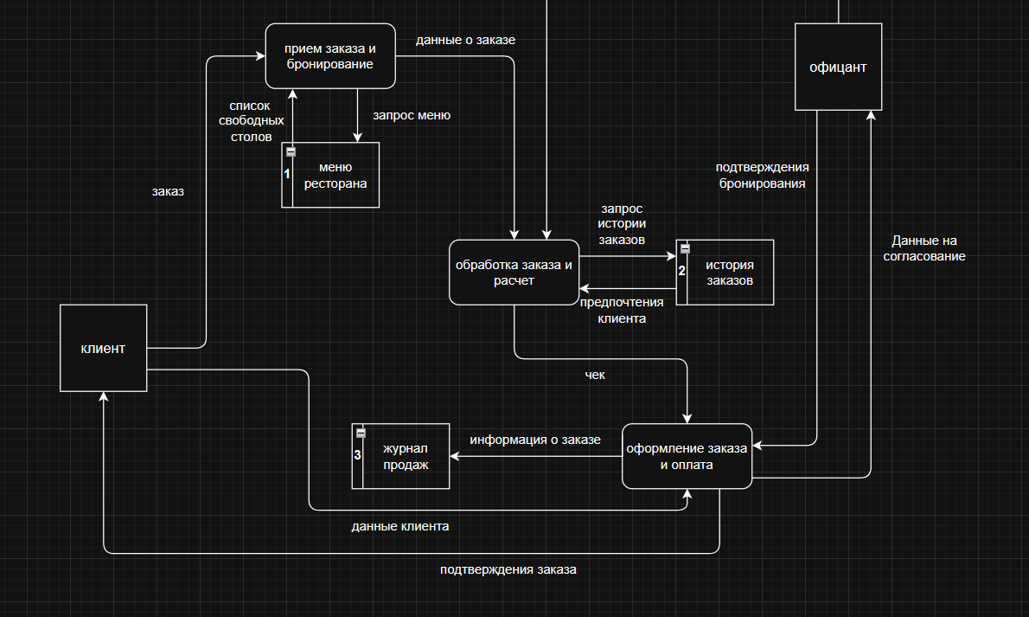
ДЕКОМПОЗИЦИЯ ДИАГРАММЫ DFD (1ур.)

Slide 10
Техническое задание
Основная цель ис
Функциональные требования: Для гостя: онлайн-регистрация заказа, просмотр свободных столов (бронирование), личный кабинет, история заказов, электронная история заказов (чеки), скачивание фискального чека. Для официанта: просмотр занятости столов, доступ к заказам гостей, внесение заказа и особых пожеланий, оформление фискального чека, отметка статуса заказа (принят / готов / выдан). Для администратора: управление сотрудниками (официантами, поварами) и блюдами (меню), формирование расписания работы столов / бронирований, просмотр всех заказов, отчёты по выручке и загрузке залов.
​Автоматизация регистрации заказов гостей, управления столами (бронированием), ведения электронной истории заказов и выдачи фискального чека через веб-сайт. ​ ​ ​ ​ ​ Этапы разработки: ​ ​ Анализ требований и проектирование ​ ​ Разработка базы данных ​ ​ Реализация серверной и клиентской части ​ ​ Тестирование и отладка ​ ​ Внедрение и сопровождение ​ ​
Этапы разработки: Анализ требований и проектирование Разработка базы данных Реализация серверной и клиентской части Тестирование и отладка Внедрение и сопровождение

Slide 11
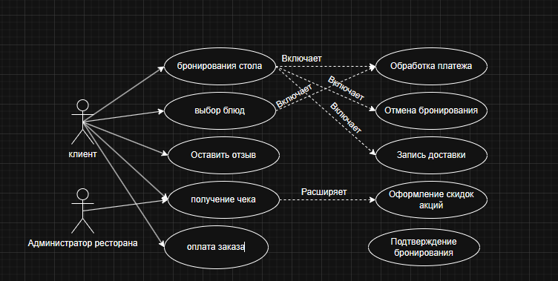
UML диаграмма вариантов использования (UseCase)

Slide 12
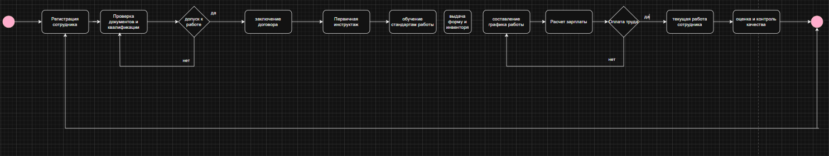
UML диаграмма деятельности (Activity)

Slide 13
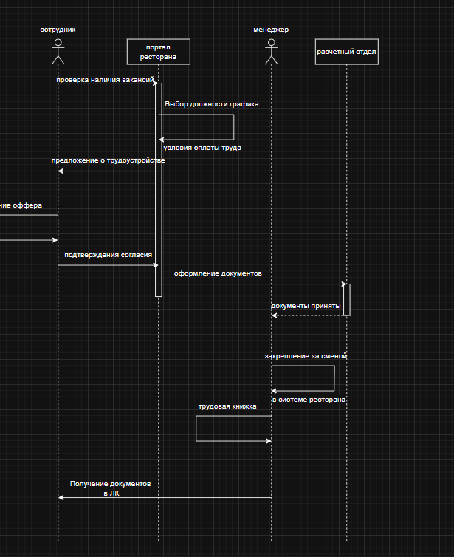
UML диаграмма последовательности (Sequence)

Slide 14
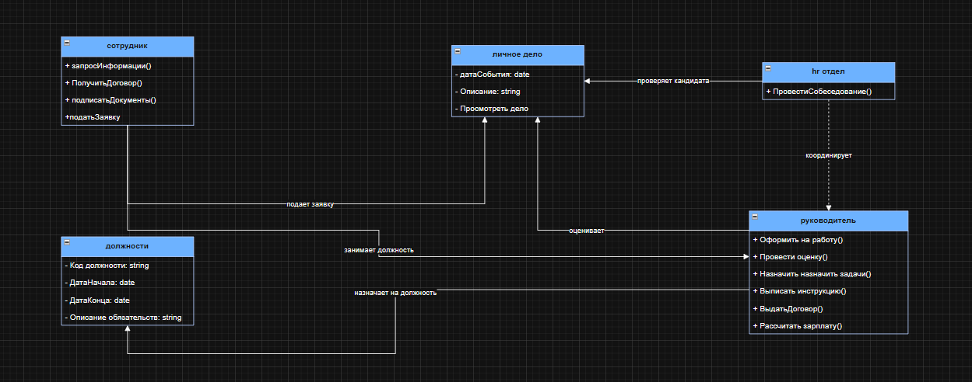
UML диаграмма классов (Class)

Slide 15
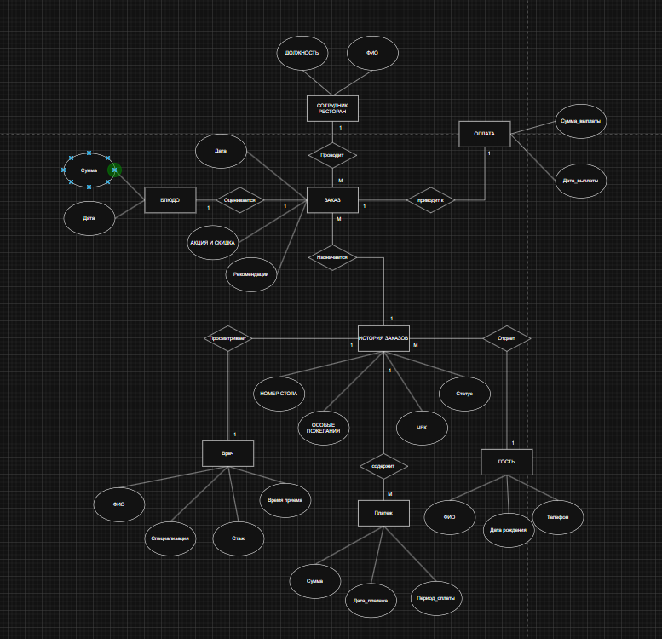
Концептуальная модель данных

Slide 16
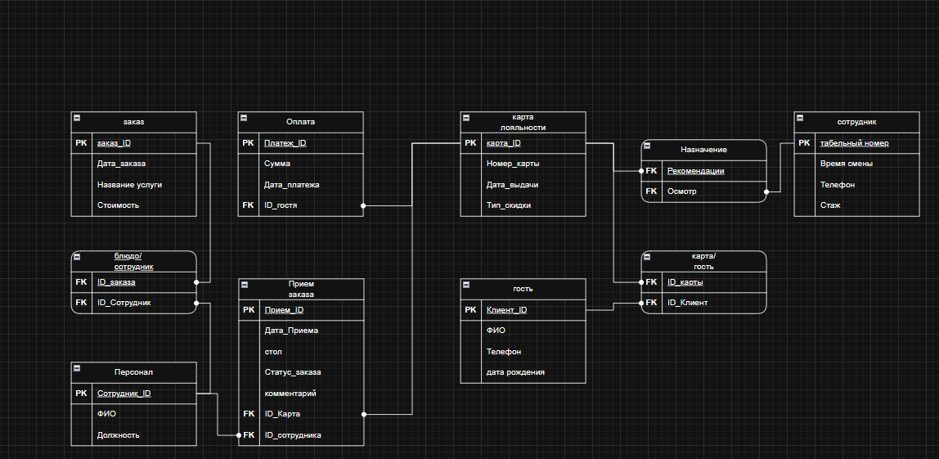
ЛОГИЧЕСКАЯ МОДЕЛЬ ДАННЫХ

Slide 17
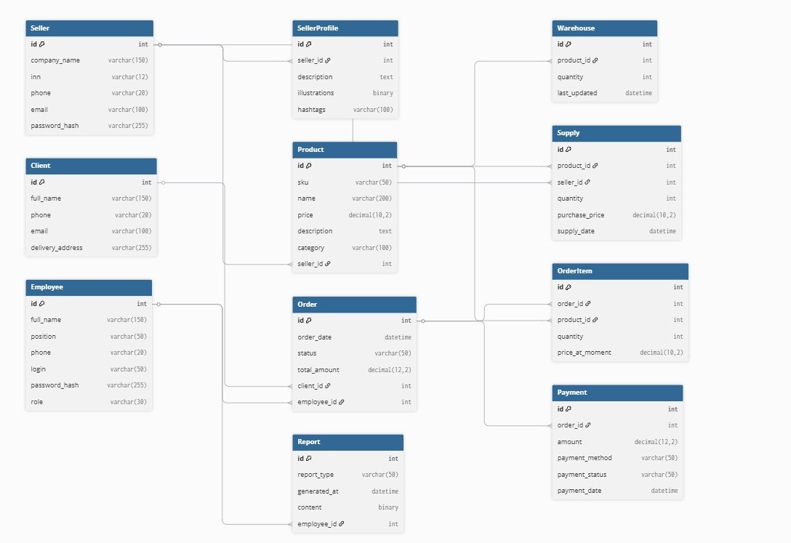
Физическая модель данных

Slide 18
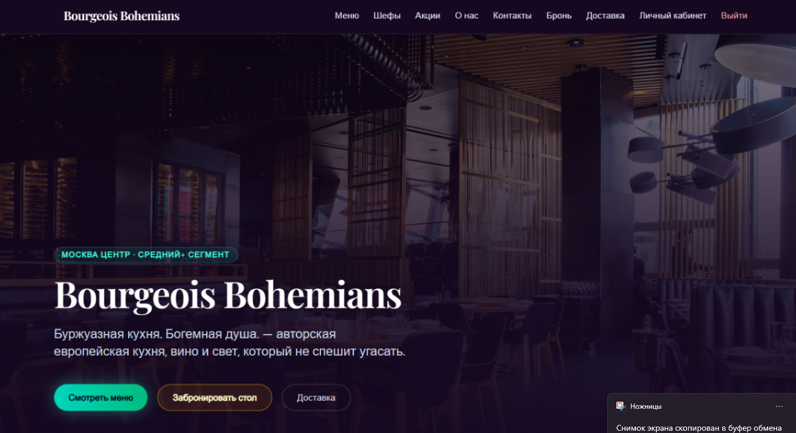
ПОЛЬЗОВАТЕЛЬСКИЙ ИНТЕРФЕЙС

Slide 19
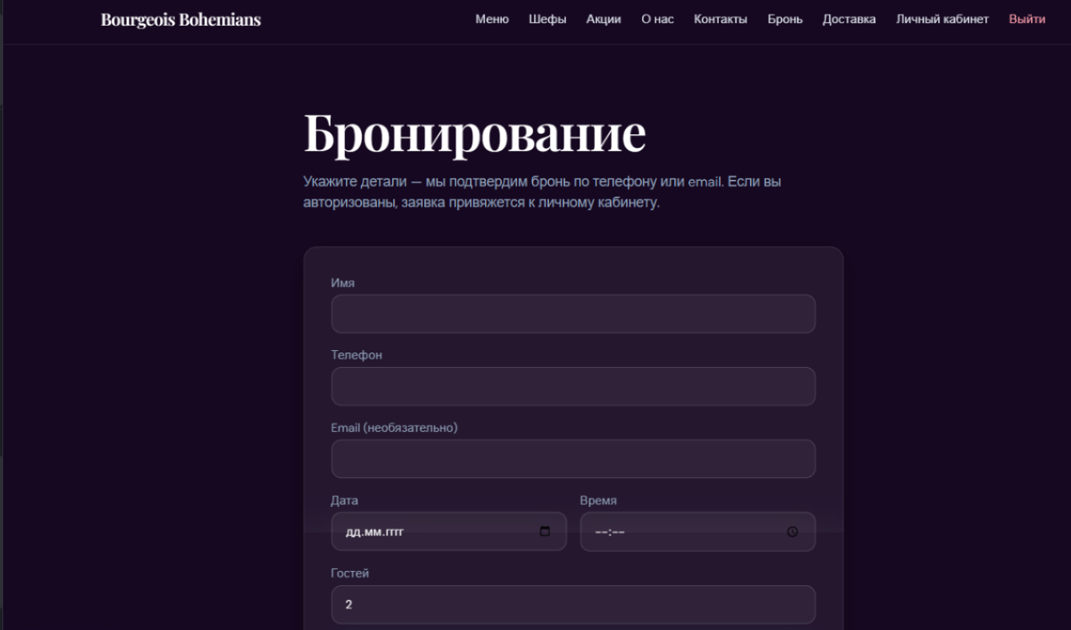
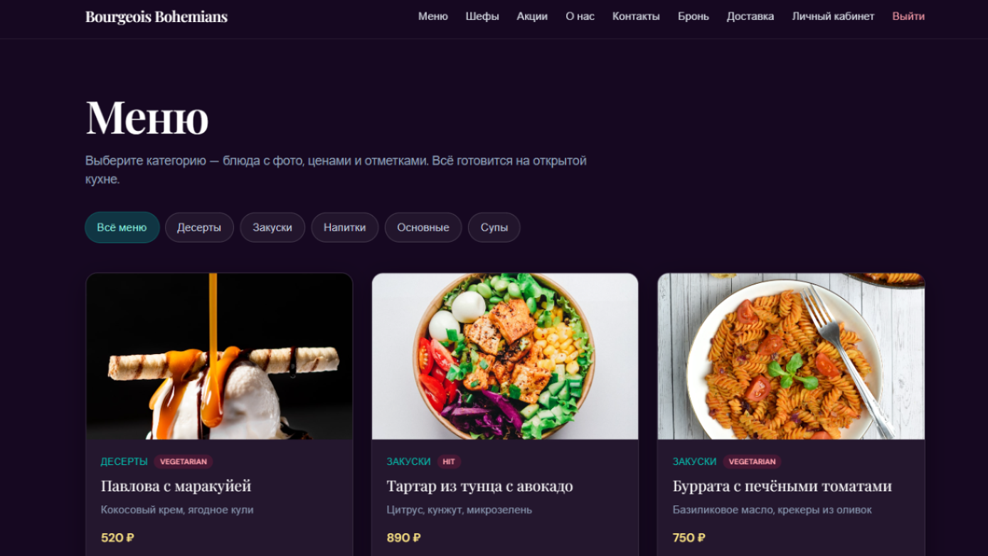
ПОЛЬЗОВАТЕЛЬСКИЙ ИНТЕРФЕЙС

Slide 20
Заключение
В ходе выполнения курсового проекта была спроектирована информационная система для автоматизации регистрации заказов и управления деятельностью ресторана.
Решены следующие задачи:
Проведён анализ предметной области, выявлены основные сущности (гость, заказ, меню, чек, официант, повар) и категории пользователей (гость, официант, администратор, повар).
Разработаны функциональные модели в нотациях IDEF0 и DFD, показавшие преимущества автоматизации (сокращение времени приёма заказа, исключение ошибок расчёта, передача заказа на кухню в реальном времени).
Построены UML-диаграммы (вариантов использования, деятельности, последовательности, классов), детализирующие структуру и поведение системы.
Созданы концептуальная, логическая и физическая модели базы данных для MySQL (таблицы: Guest, Employee, RestaurantOrder, Menu, Receipt, ReceiptItem, Notification).
Разработано техническое задание, эскизный проект веб-сайта и руководство пользователя для трёх категорий (гость, официант/администратор, повар).
Результат: спроектированная ИС позволяет гостю оформить заказ за 1–2 минуты, получить автоматически рассчитанный чек и уведомление о готовности; официанту — управлять заказами и передавать их на кухню; повару — видеть актуальные заказы на кухонном терминале и отмечать готовность; администратору — управлять меню, сотрудниками и получать отчёты по выручке и загрузке залов. Система соответствует требованиям законодательства о персональных данных (152-ФЗ) и обязательному cookie-согласию.

Slide 21
Спасибо за внимание!

